Slide 1

Census Income - Análise
Baseado em Informações Demográficas e Socioeconômicas – EUA - 1994

Slide 2
Análise Inicial do Dataset
Pontos de Atenção!
A base de teste contém um erro na coluna class (target), exibindo as categorias >50. (ao invés de >50) e <=50. (ao invés de <=50)
Algumas variáveis trazem um ponto de interrogação “?” no lugar do nome da categoria, sendo um indicativo de valor nulo
Análises Posteriores
Identificação e remoção de linhas duplicatas
Identificação de outliers para cada variável
Verificação do percentual de valores nulos de cada variável
Verificação da quantidade de valores distintos em cada variável (a fim de fornecer os primeiros insights para a EDA)
Obtenção das estatísticas descritivas das variáveis numéricas (identificar possíveis erros operacionais)

Slide 3
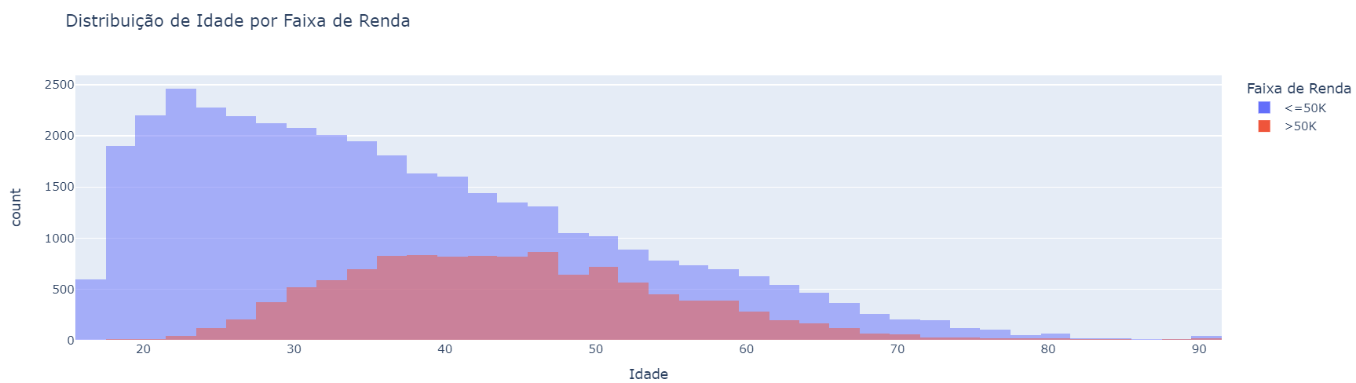
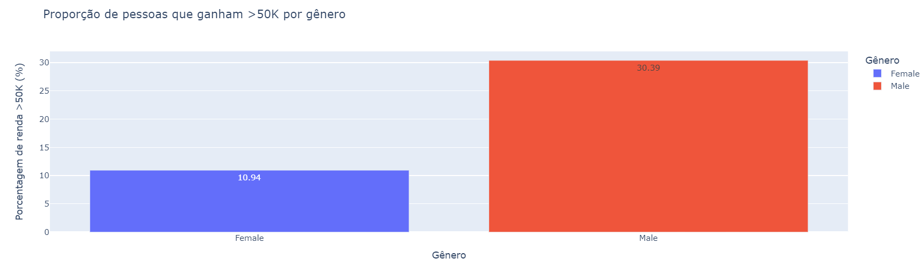
Análise Exploratória – Idade e Gênero
Idade
A maioria das pessoas com renda <=50K está concentrada nas faixas etárias mais jovens, principalmente entre 20 e 40 anos.
A média de idade de indivíduos com renda >50K é significativamente maior do que a de indivíduos com renda <=50K
Gênero
A proporção de homens que ganham >50K (30.39%) é significativamente maior do que a proporção de mulheres que ganham >50K (10.94%). Isso indica uma disparidade de gênero em relação a rendas elevadas.

Slide 4
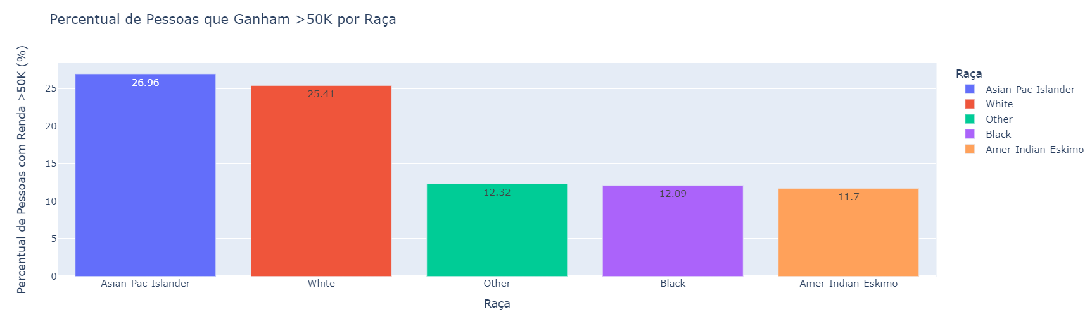
Análise Exploratória - Raça
Podemos ver que o grupo de ascendência asiática ou ilhas do Pacífico possui o maior percentual de indivíduos com renda >50K, seguido pelos brancos. Negros e indígenas americanos ficam com as menores proporções
Podemos também verificar se a renda e a raça possuem uma relação significativa, através de um teste Chi-Quadrado:
Hipótese Nula (H0): Não há associação significativa entre a variável race (raça) e a variável de renda. Em outras palavras, a distribuição de renda é independente da raça
Hipótese Alternativa (H1): Existe uma associação significativa entre a variável race e a variável renda. Ou seja, a distribuição de renda depende da raça
Resultado: Há uma associação significativa entre raça e renda
p-value: 0.00000 e alpha: 0.05

Slide 5
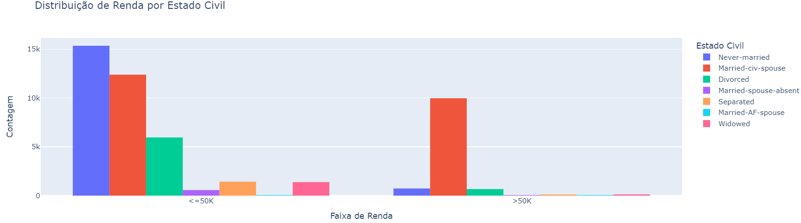
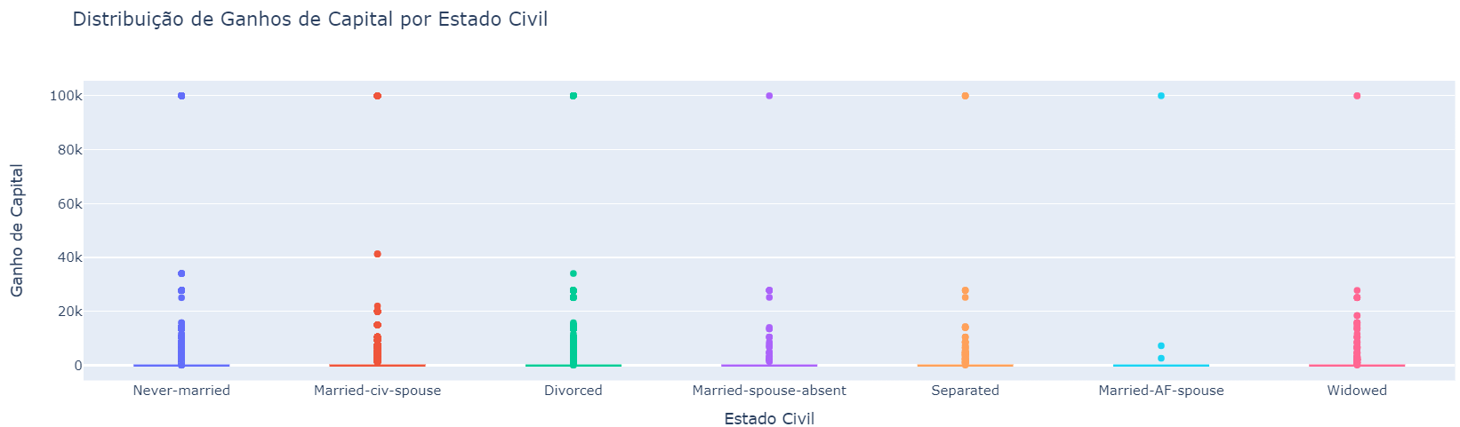
Análise Exploratória – Estado Civil
Pessoas casadas formam a maior proporção de indivíduos na faixa de renda >50K, o que pode sugerir uma associação entre o estado civil e a capacidade de atingir uma renda mais alta
Marital Status | Mean
Divorced | 794.03
Married-AF-spouse | 2971.62
Married-civ-spouse | 1740.71
Married-spouse-absent | 630.00
Never-married | 385.21
Separated | 581.84
Widowed | 603.64
De acordo com o teste de Kruskal-Wallis: Há uma diferença significativa entre as distribuições de ganhos de capital entre os estados civis.

Slide 6
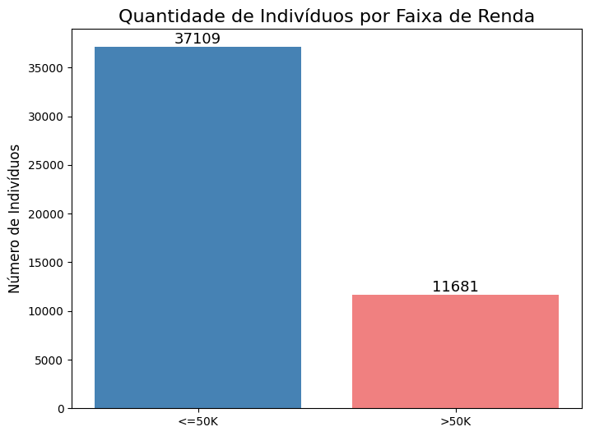
Balanceamento
Aproximadamente 76.06% dos indivíduos ganhando <=50K e 23.94% ganhando >50K
Para balancear dos dados, vamos utilizar o SMOTE (Synthetic Minority Over-sampling Technique).
Esta técnica é mais vantajosa que o oversampling convencional pois balanceia o dataset de forma que reduz o risco de overfitting, já que os novos registros da classe minoritária criados são gerados através de interpolação dos exemplos reais.
Distribuição antes do balanceamento:
0 24720
7841
Distribuição após o balanceamento:
0 24720
1 24720
Uma alternativa ao SMOTE é o Class_Weight
O Class_Weight influencia a função de perda ao aumentar a penalidade para erros nas classes minoritárias. Os pesos são calculados inversamente proporcionais à frequência das classes.
As classes minoritárias recebam atenção proporcional ao seu peso
class_weights = [sum(y_train == 1) / len(y_train), sum(y_train == 0) / len(y_train)]
CatBoostClassifier(class_weights=class_weights, random_state=42, verbose=0)

Slide 7
OBRIGADO!!

